Slide 1
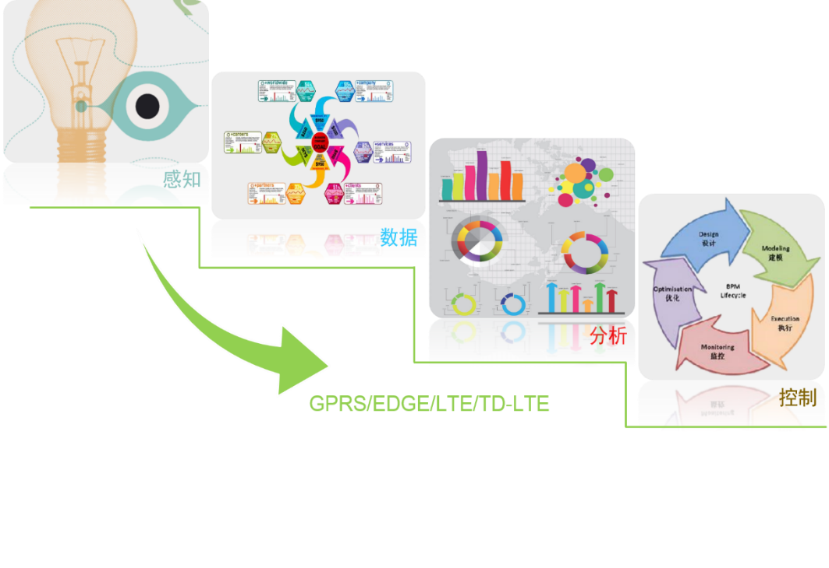
XX市农业大数据平台设计方案
『互联网•物联网•云计算•大数据•移动互联网』
Industry informatization solution by nxt Agriculture
寻找答案、交流思想、解决问题。
无论您的目标是什么，
科技都能帮助您更充分地利用先进的信息技术实现您的目标。
更多信息敬请浏览：

Slide 2
汇报内容
目录
CONTENTS
一、农业大数据发展背景
二、农业大数据建设思路
三、农业大数据怎么建设
四、国内成功案例分享
五、项目承建六大优势

Slide 3

汇报导航
Navigation
01 农业大数据发展背景

Slide 4
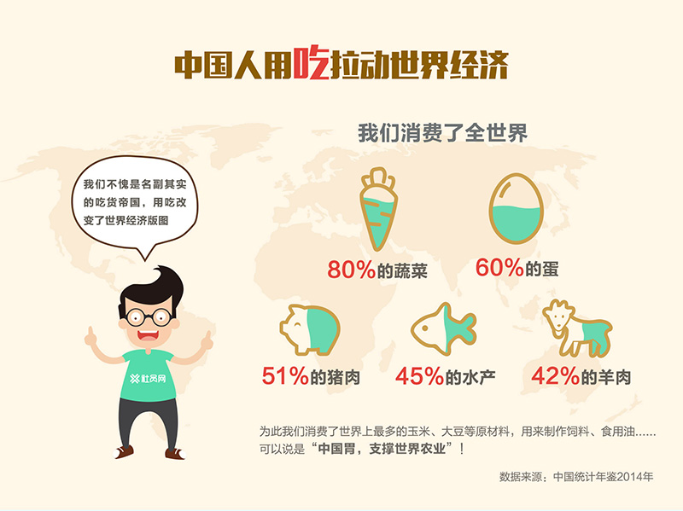
先看一组中国农业大数据

Slide 5
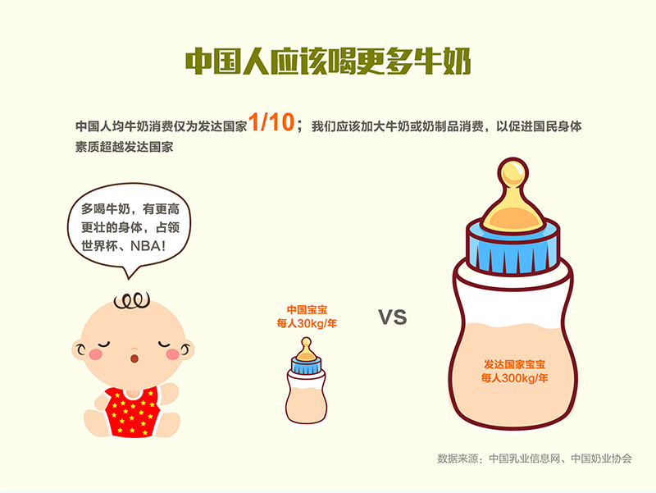
中国农业大数据

Slide 6
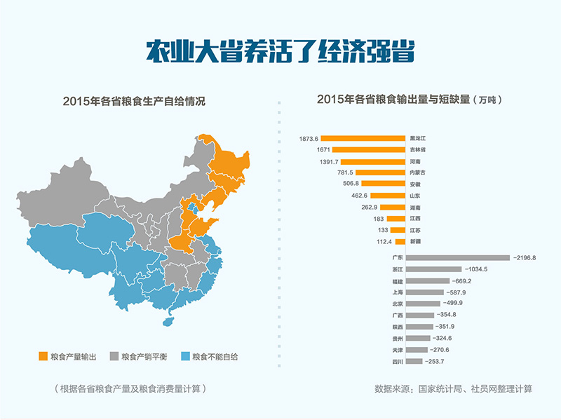
中国农业大数据

Slide 7
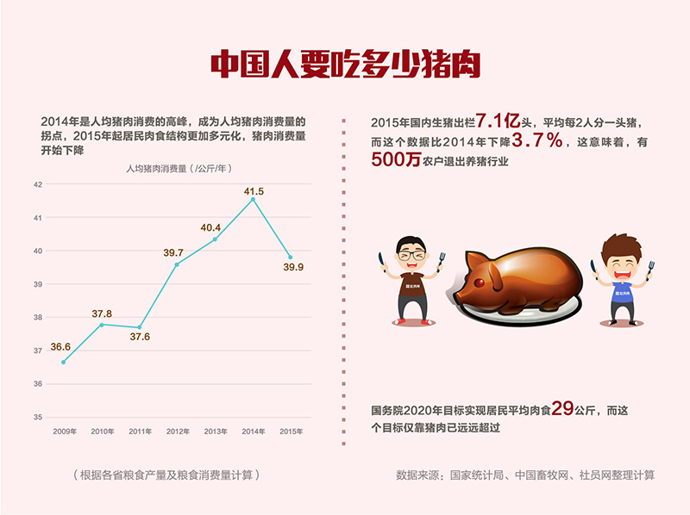
中国农业大数据

Slide 8
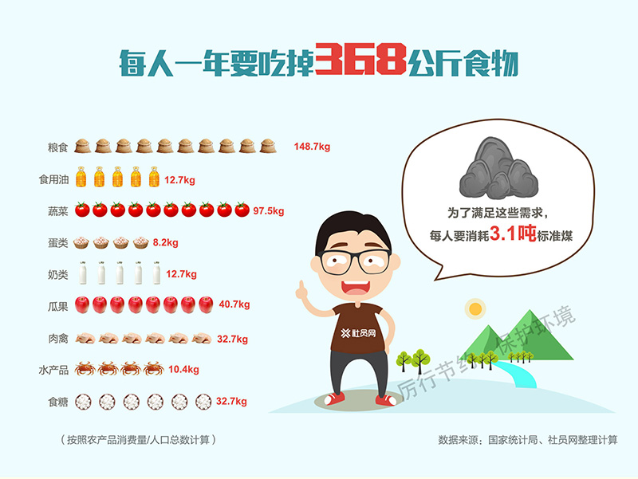
中国农业大数据

Slide 9
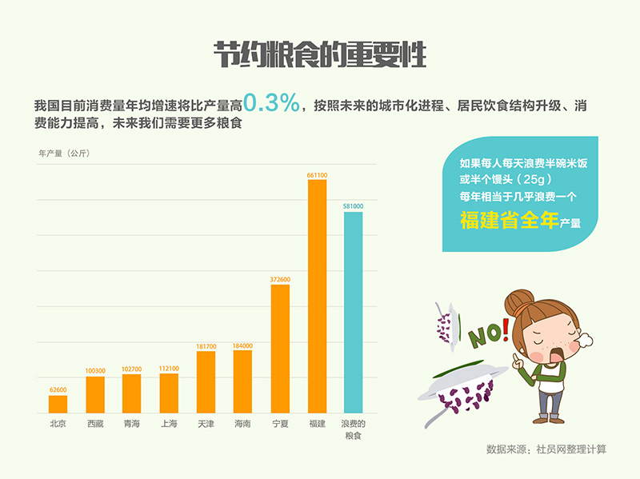
中国农业大数据

Slide 10
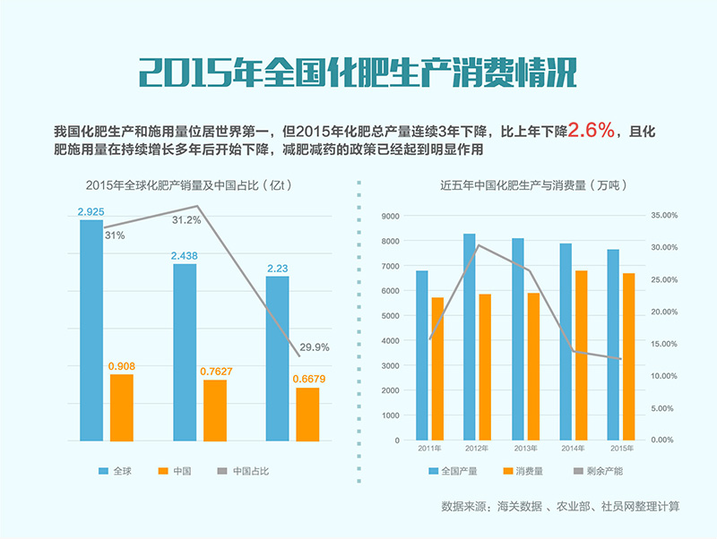
中国农业大数据

Slide 11
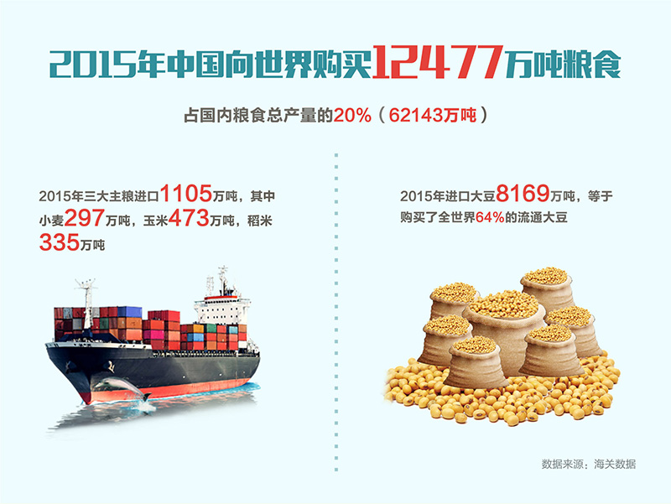
中国农业大数据

Slide 12
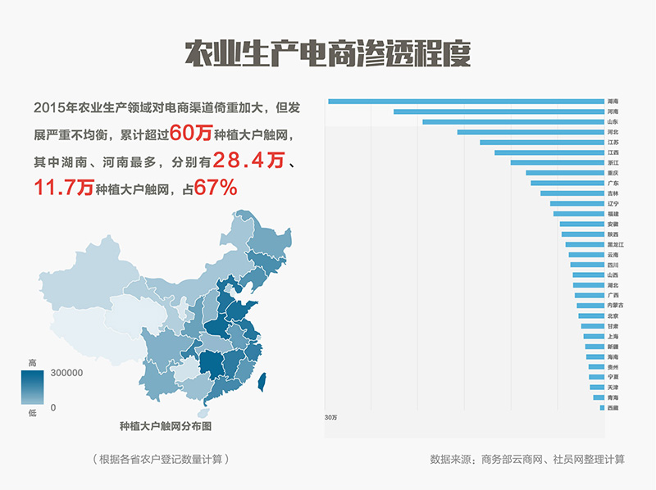
中国农业大数据

Slide 13
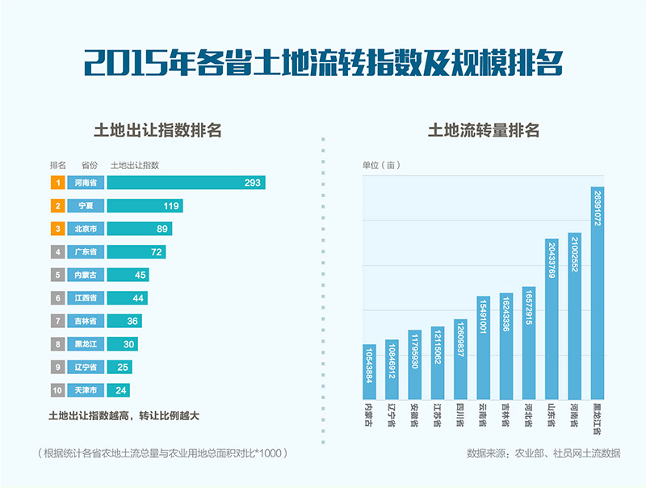
中国农业大数据

Slide 14
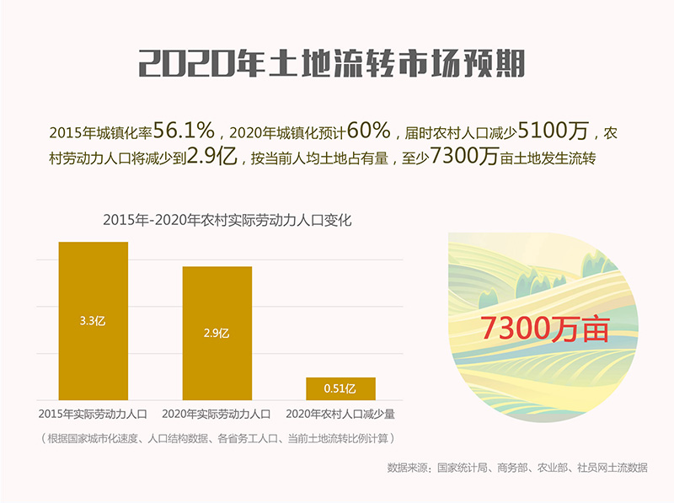
中国农业大数据

Slide 15
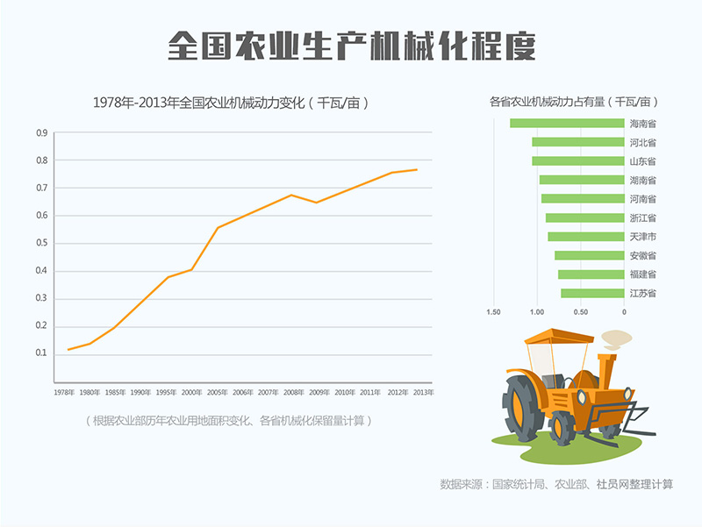
中国农业大数据

Slide 16
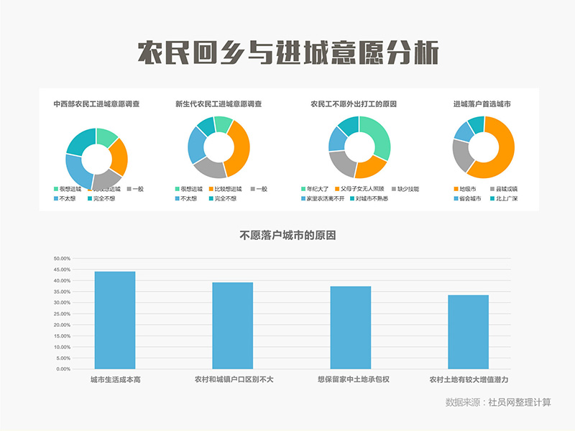
中国农业大数据

Slide 17
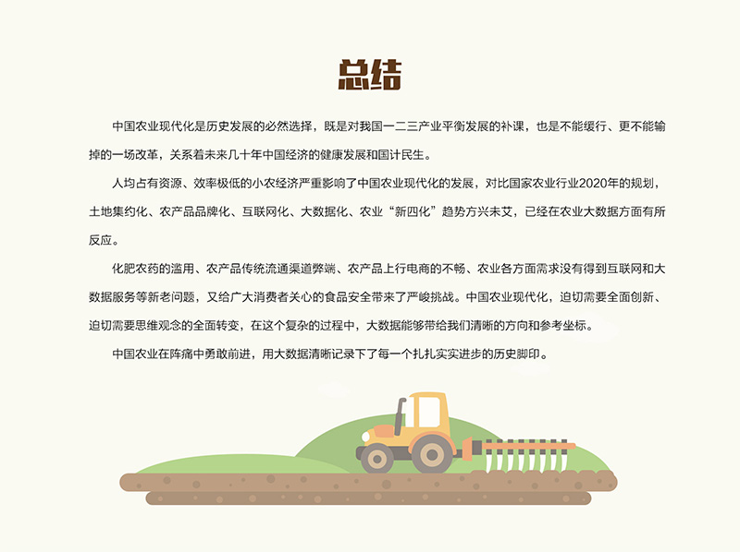
中国农业大数据

Slide 18

农业大数据相关政策指引
党和政府高度重视农业工作
《“十三五”全国农业农村信息化发展规划》
党中央国务院高度重视信息化发展，对实施创新驱动发展战略、网络强国战略、国家大数据战略、“互联网+”行动等作出部署，并把农业农村工作摆在突出重要位置。为农业农村信息化发展提供了强有力的政策保障。
1
国务院《促进大数据发展行动纲要》
加强农业农村经济大数据建设，完善村、县相关数据采集、传输、共享基础设施，建立农业农村数据采集、运算、应用、服务体系，强化农村生态环境治理，增强乡村社会治理能力。
2
浙江省现代农业发展“十三五”规划
以信息化与农业现代化融合发展为方向，加快互联网技术在农业领域的运用，强化顶层设计、资源整合和数据共享，大力发展智慧农业、大数据农业，积极推进农业电子政务、事务、服务与商务和农村信息化示范省建设。
3

Slide 19

农业大数据发展基础与条件
农业大数据已具备良好基础和现实条件
●移动互联网技术
●云计算技术
●大数据技术
●物联网传感技术
●经济数据
●市场数据
●资源数据
●生产数据
新一代信息技术快速发展
海量数据快速形成

Slide 20
农业信息化发展现状与问题
信息化建设缺乏宏观规划和顶层设计。
各个涉农系统独立运行，信息孤岛现象尤为突出。
现状与问题
农业信息标准规范不统一，产业链信息不完整。
农业生产规划、引导、监管困难。
在行业应用中缺少可落地的，具有实际效果的创新应用。

Slide 21
汇报导航
Navigation
02 农业大数据建设思路

Slide 22




农业大数据建设思路
4.创新分析应用结果
分析结果服务于全产业链、全行业体系，规划、引导、监管农业生产经营，形成真实可用的智慧农业创新应用。
3.精准数据智能分析
精准实时的农业信息和知识库联合驱动分析各类模型，为用户的各类复杂问题提供诊断结果、分析结果。
2.建立数据交流通路
建立农业数据采集与共享渠道通路，形成数据共享、渠道共建的农业数据监测体系，完成全产业链数据收集。
1.建立标准体系
梳理智慧农业相关业务，分析关键性因素，针对信息来源、信息各类等维度建立起一套科学规范的信息数据标准体系。

Slide 23
大数据的来源
★农业数据来源涵盖区域广、涉及领域和内容宽泛，数量庞大且错综复杂。
农林局
畜牧局
气象局
水产局
政府单位
1
国土局
统计局
发改委
........
农批市场
集散中心
仓储中心
物流中心
数据来源
流通市场
2
行业协会
期货市场
数据市场
........
3
农企农户
生产企业
加工企业
经营企业
服务企业
★农业领域影响因素信息的全面收集才使得精准决策成为可能。
大型农场
合作社
种养大户
........

Slide 24
大数据的分类与存储
1
2
3
4
农业地理空间数据
农业资源要素数据
农业经营交易数据
农业管理服务数据
农业区划、土壤、耕地、草地、流域水系、交通道路等
种植、经济作物、畜牧、渔业水产、高标准农田、农业园区等
农资、新型经营主体、农产品价格市场监测、农村土地权属等
益农信息社、农业补贴、三品一标、农业专家库等
建立科学规范的信息数据标准体系，实现数据标准化，是奠定数据价值的基础。

Slide 25
大数据的采集与共享
数据仓库
涉农单位
数据
加工
数据采集
数据采集
数据整合
共享
互通
涉农单位
数据提取
数据交换处理
数据对接
数据交换共享
数据交换服务
数据共享
数据发布
实现数据的开放共享，消除信息“孤岛”和数据“沉睡”现象

Slide 26
大数据的智能分析和应用
农业生产大数据分析
农业市场大数据分析
聚焦智慧农业生产环节场景的数据分析。赋能智慧农业生产能力提升，助力增产增收。
01
02
聚焦智慧农业加工销售环节的数据分析。透视智慧农业全产业链，探索生产经营新模式。
03
04
环境与资源大数据分析
农业管理大数据分析
聚焦智慧农业深层影响因素的数据分析。探究智慧农业生产规律，增强产业感知。
聚焦智慧农业经营主体的数据分析。智慧农业管理可视化展现，助力产业布局调整。
大数据的智能分析和应用，助力农业产业供给侧改革。

Slide 27
汇报导航
Navigation
03 XX市农业大数据怎么建设

Slide 28
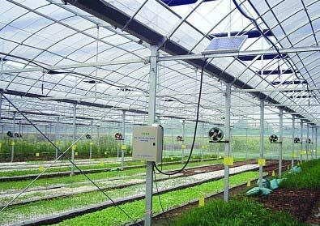

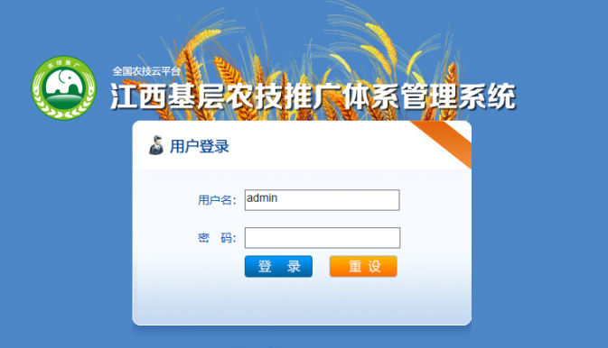

XX市农业大数据平台项目建设目标
以实现农业生产智能化、经营电商化、管理高效化、服务便捷化等“四化”为目标，促进移动互联网、云计算、大数据、物联网等新一代信息技术与农业生产、经营、管理、服务全面融合发展，加快农业发展方式转变，创新农产品流通渠道，实现农业管理的高效透明，推进农业信息服务进村入户，建立起全面支撑现代农业和城乡一体化发展的信息化新格局。
“互联网+农业生产”
“互联网+农业经营”
“互联网+农业管理”
“互联网+农业服务”

Slide 29





XX市农业大数据平台项目建设内容
原有系统平台升级
建设指挥调度中心
需要在更为成熟稳定的技术平台上优化完善或重新架构现有系统，以满足不断发展的农业信息化的技术要求。
要求拼接屏系统的无拼缝或小拼缝，充分发挥指挥调度中心展示、培训、会议等功能。
建设内容
建设农业大数据综合服务平台
与省、市进行对接
平台之间进行打通实现互联互通，最终形成农业大数据。
实现与省、市农业投入品智慧监管系统、农产品质量安全追溯系统、肉菜追溯系统、以及其他区（市、县）相关系统等外部系统的数据交互

Slide 30
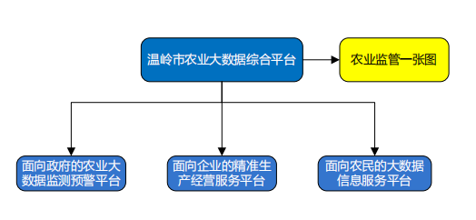
XX市农业大数据平台总体架构
XX市农业大数据平台在市政务云平台基础设施支撑下，构建自主可控的信息安全保障体系，统一的数据标准和业务规范，建立集涉农数据资源库、技术支撑平台、大数据管理平台为一体的农业数据资源中心，汇聚数据、处理数据、分析数据，支撑上层应用，建设面向政府的农业大数据监测预警平台，面向企业的精准生产经营服务平台，面向农民的大数据信息服务平台，建成覆盖全市的农业大数据应用服务体系，提高XX市三农信息服务水平和大数据应用能力。
总体架构

Slide 31
XX市农业大数据综合管理平台
XX市农业大数据平台将形成统一数据交换和协同工作的应用平台，所有信息数据和服务资源都可以在平台上实现“一站式”获取。集成完善各类专项业务应用，满足全市种植、畜牧、渔业、植保等涉农领域各类主体对信息资源的需求，数据标准和数据接口保持一致，实现互联互通，实现农业管理和信息服务的在线化和数据化。
畜牧信息化接口
渔业信息化接口
气象信息化接口
共享开放、互联互通
农机信息化接口
农田水利信息化接口
植保信息化接口

Slide 32
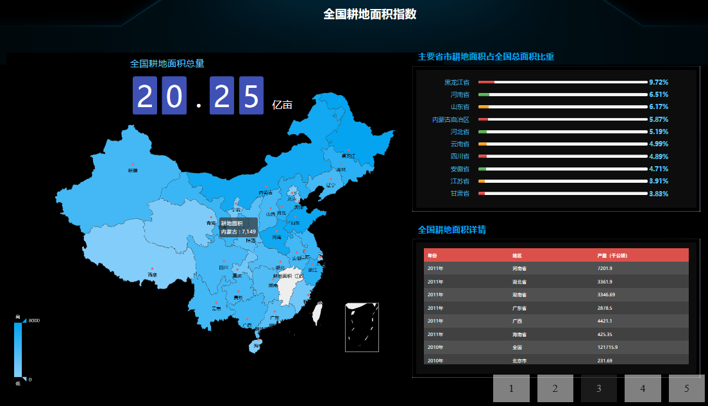
面向政府的农业大数据监测预警平台
面向政府的农业大数据监测预警平台：包括农业监测预警一张图、耕地利用大数据、重要农产品生产监测预警、畜禽污染处理大数据、农产品质量安全监管大数据、农产品价格监测预警。通过对涉农数据资源进行分析、建模，为政府提供农业资源监测、重要农产品生产监测、农业绿色生态支持、质量安全监管、价格监测预警服务。

Slide 33
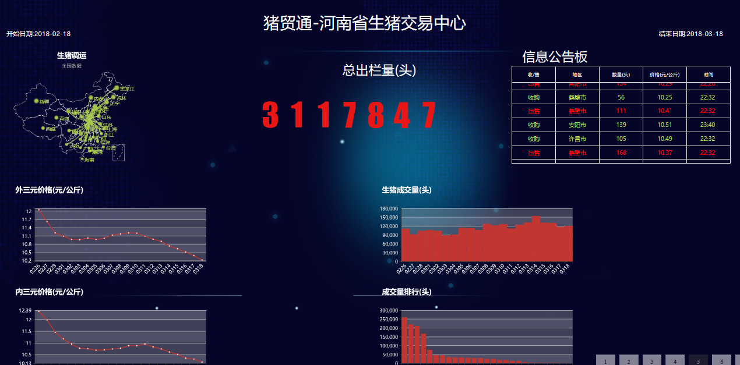
面向企业的精准生产经营服务平台
面向企业的精准生产经营服务平台：包括投入品农资门店经营管理系统、智慧渔业、智慧畜牧、智慧种植、基于数据的涉农企业信用评估，为农牧渔业涉农企业、投入品经营门店提供精准的生产、价格、经营、金融等服务。

Slide 34
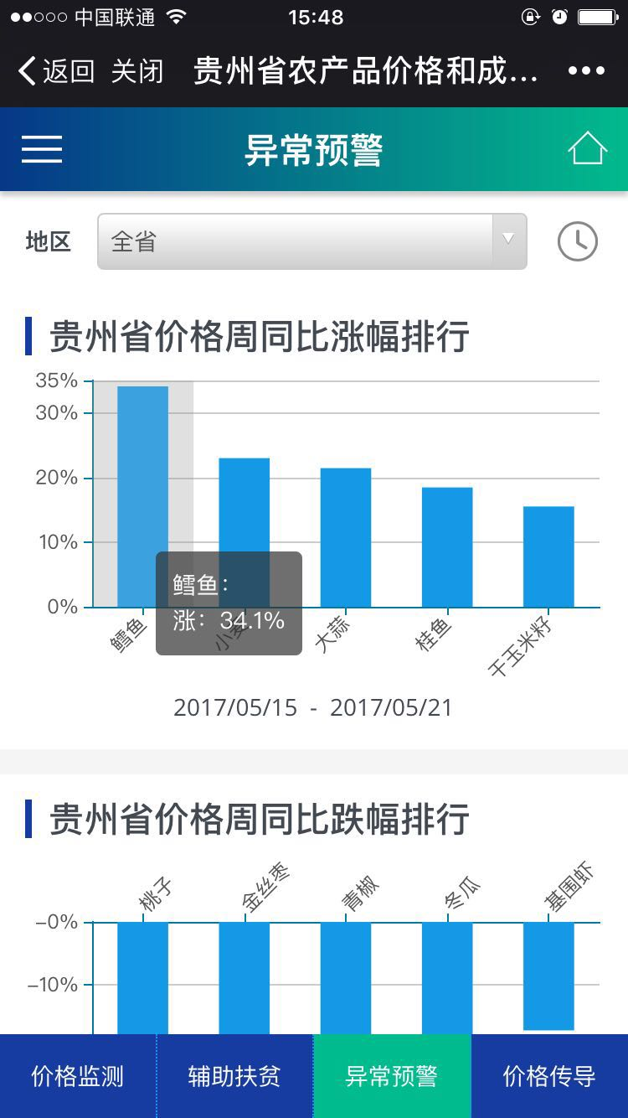
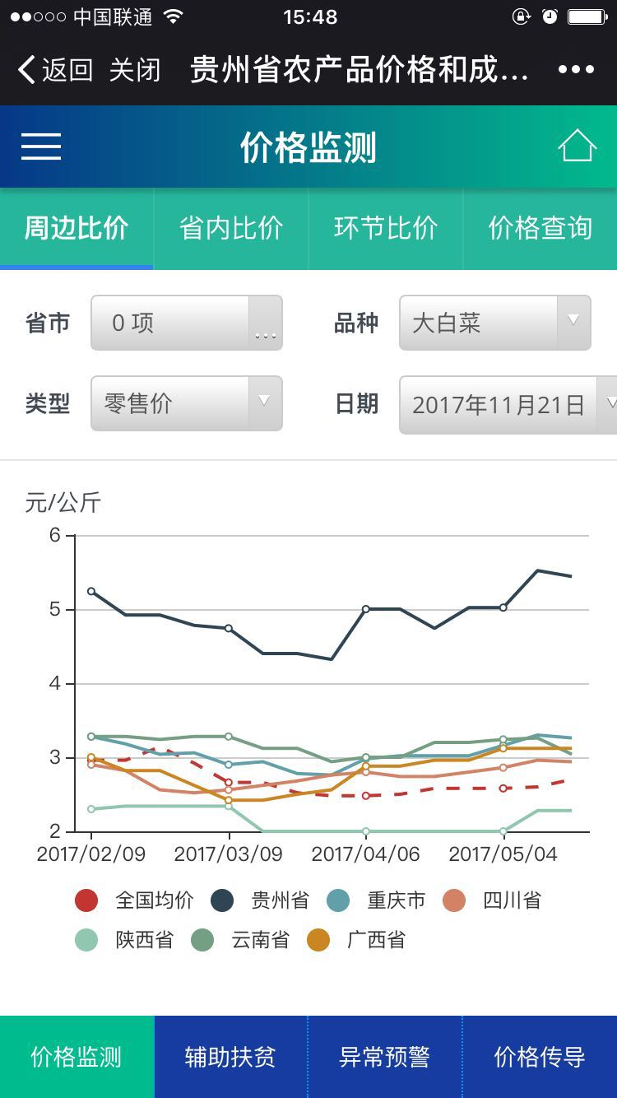
面向农民的大数据信息服务平台
面向农民的大数据信息服务门户网：包括农业病害诊断专家服务、农产品价格行情监测、基于位置服务的农产品销售推荐、农业行业资讯。为温岭农民提供生产环节的专家服务，销售环节的价格行情和销售推荐服务。服务端包括网页端和移动端两类。服务实体可以借助温岭智慧农业的益农信息社作为抓手。

Slide 35
汇报导航
Navigation
04 国内成功案例分享

Slide 36
汇报导航
Navigation
05 公司简介

Slide 37
谢谢

